Slide 1
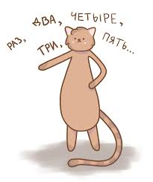
Жанр детского фольклора- СЧИТАЛКИ
Исполнитель: Мисайлова
Мария Петровна

Slide 4
Вышел ёжик из тумана, Вынул ножик из кармана. «Буду резать, буду бить! Всё равно тебе водить!»

Slide 5
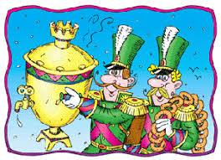
Аты-баты Аты—баты—шли—солдаты, Aты—бaты—на—базар. Аты—баты—что—купили? Аты—баты—само—вар. Аты—баты—сколько—стоит? Аты—баты—три—рубля Aты—бaты—он—какой? Аты—баты—золо—той.

Slide 6
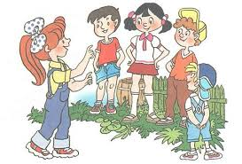
На златом крыльце сидели На златом—крыльце—сидели: Царь—царевич—король—королевич, Сапожник—портной Кто ты—будешь—такой? Выходи<говори>—поскорей—не задерживай Добрых—и честных—людей!

Slide 7
Современные детские считалочки Эни бэни, Интернет Эни—бэни—рики—паки Турба—урба—сенти—бряки. Может—выйдет—может—нет, В общем—полный—Интер—нэт Эни—бени—рики—таки Турба—урба—синти—бряки. Эус—бэус—красно—бэус—БАЦ! Эни—бэни—рики—паки, Буль-буль—буль—каляки—шмаки. Эус—бэус—космо—бэус—БАЦ!

Slide 8
Детский фольклор – одно из важных средств общения детей. В фольклоре сохраняется память поколений.

Slide 9
ЕСЛИ ВАМ ПОНРАВИЛИСЬ СЧИТАЛКИ, ОБЯЗАТЕЛЬНО РАССКАЖИТЕ, А ЛУЧШЕ РАЗУЧИТЕ ИЛИ ПРИДУМАЙТЕ НОВЫЕ СО СВОИМИ ДЕТЬМИ ИЛИ УЧЕНИКАМИ. Пусть устное народное творчество остается жить в детских играх.

